Slide 1

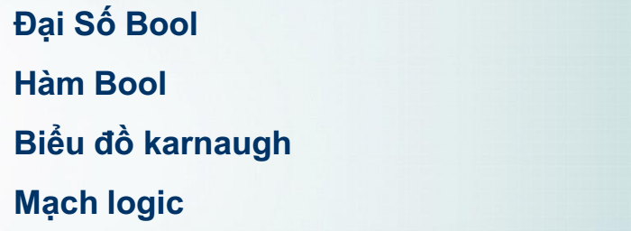

Slide 2
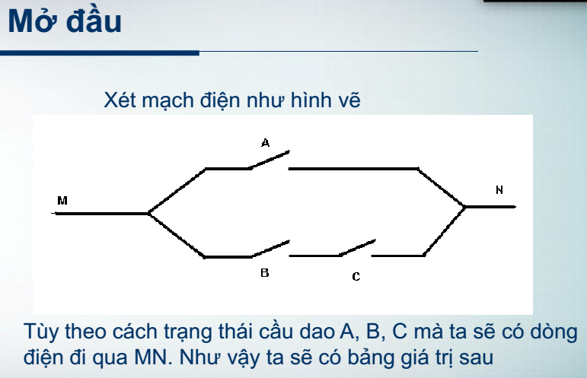

Slide 3
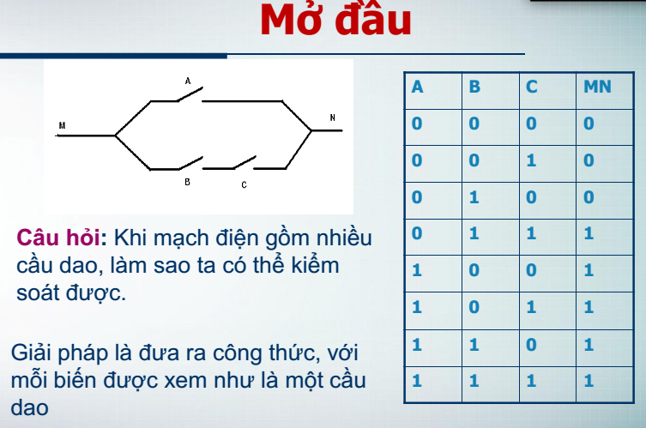

Slide 4










Slide 5
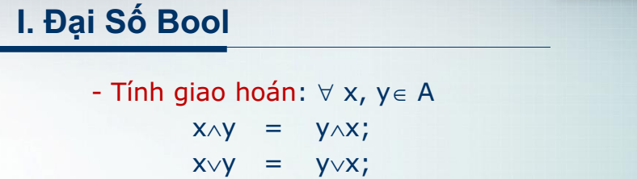
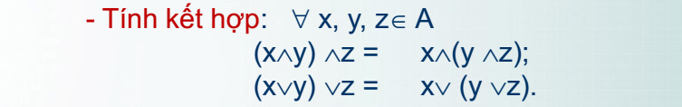

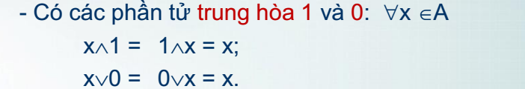


Slide 6
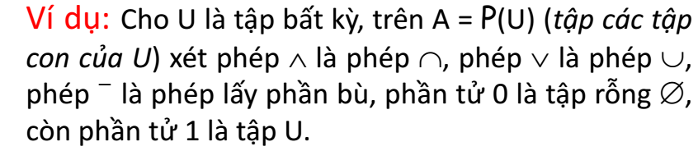


Slide 7
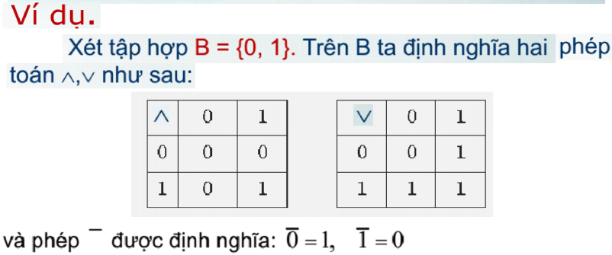

Slide 8
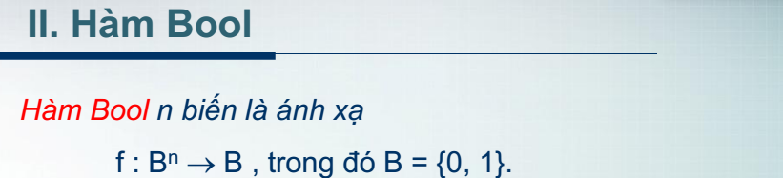
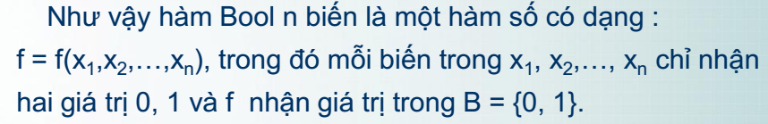




Slide 9
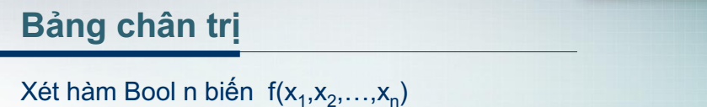
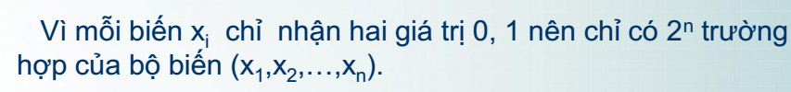


Slide 10
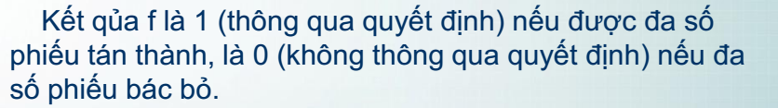
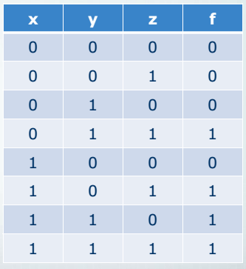


Slide 11
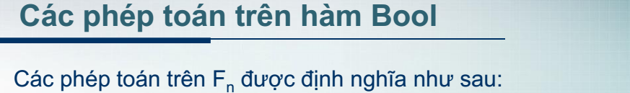






Slide 12


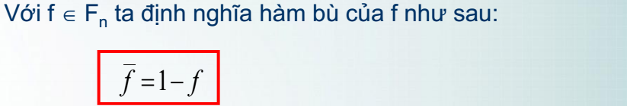

Slide 13



Slide 14


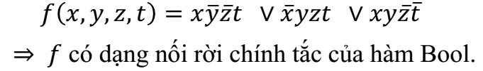

Slide 15
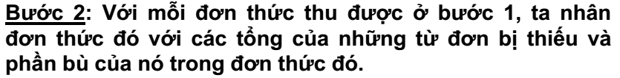
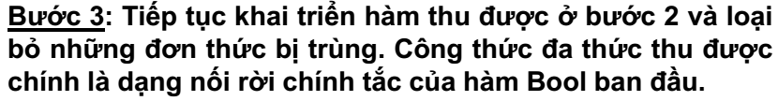

Slide 16
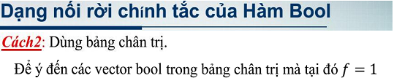


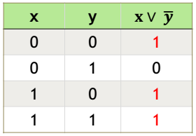
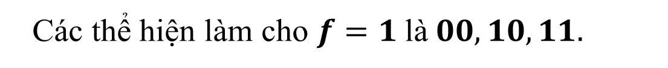
Các thể hiện làm cho $f=1$là$00,10, 11.$
Lập được các từ tối tiểu tương ứng là $\overline{x}\overline{y}, x\overline{y}, xy$.

Slide 17

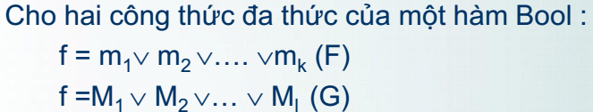
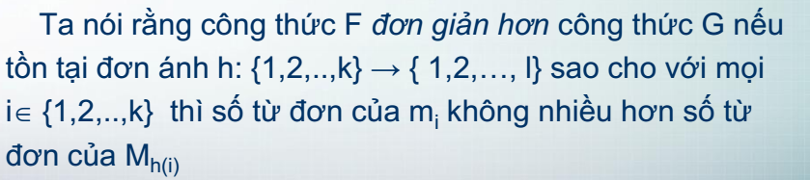

Slide 18

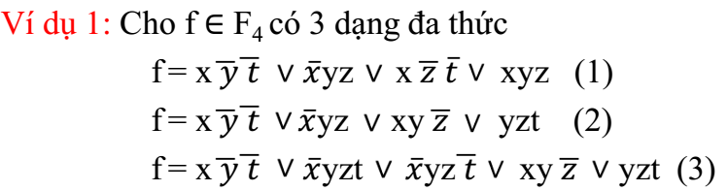
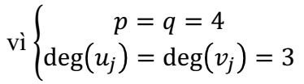
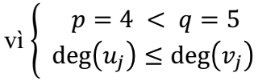

Slide 19







Slide 20
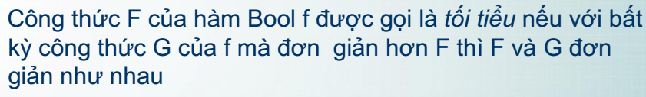

Slide 21

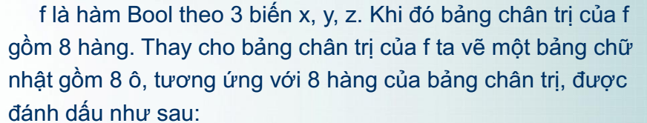
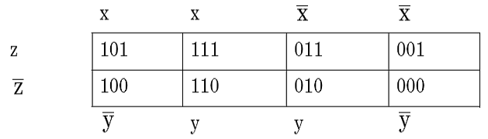
Phương pháp biểu đồ Karnaugh là phương pháp xác định công thức đa thức tối tiểu của một hàm Bool.

Slide 22

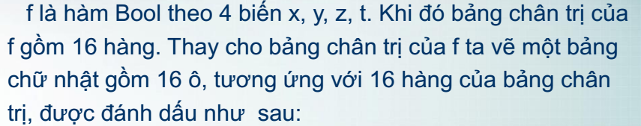
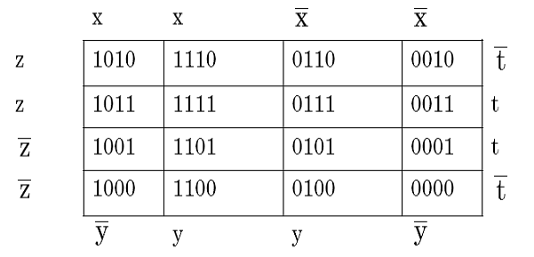

Slide 23

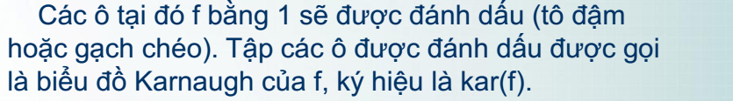
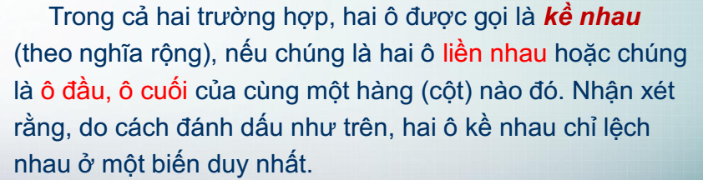

Slide 24

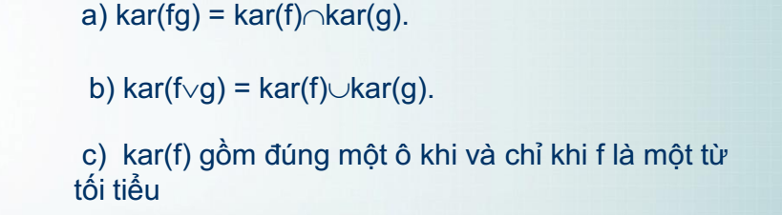

Slide 25
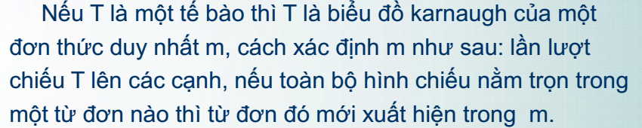
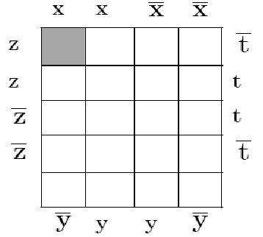

Slide 26

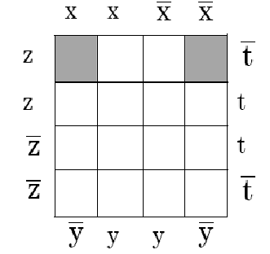
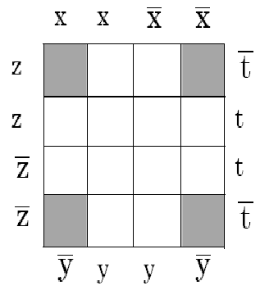


Slide 27


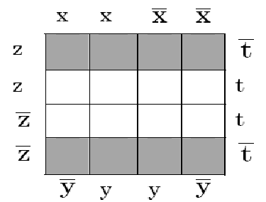


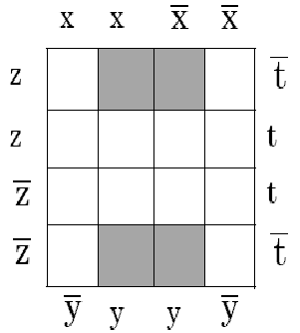

Slide 28

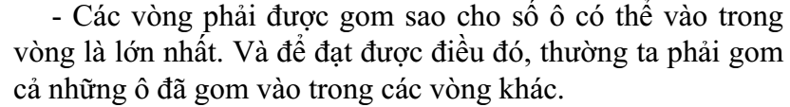
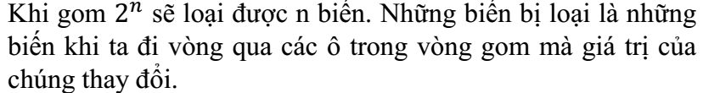

Slide 29
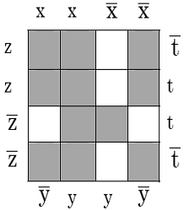
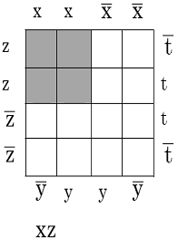
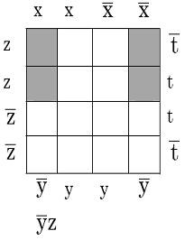
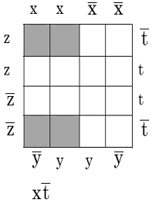
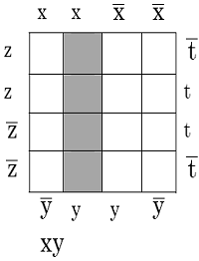
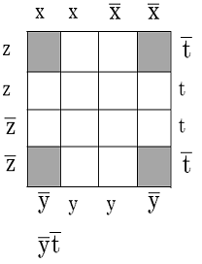
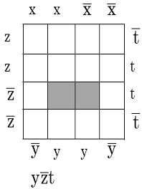

Slide 30




Phủ tối tiểu của một tập

Slide 31


Slide 32



Slide 33




Slide 34



Ví dụ 1: Tìm các công thức đa thức tối tiểu của hàm $f$:
$f$(x,y,z,t) = xyzt $∨$ x$\overline{y}$ $∨$ x$\overline{z}$ $∨$ yz $∨$ xy$\overline{z}$ $∨$ xy$\overline{t}$
B1: Bảng Kar($f$)
 | $$x\overline{y}$$ | $$xy$$ | $$\overline{x}y$$ | $$\overline{x}\overline{y}$$
$$z\overline{t}$$ | 1 | 1 | 1
$$zt$$ | 1 | 1 | 1
$$\overline{z}t$$ | 1 | 1
$$\overline{z}\overline{t}$$ | 1 | 1

Slide 35

B2: Xác định tất cả các tế bào lớn của f.
 | $$x\overline{y}$$ | $$xy$$ | $$\overline{x}y$$ | $$\overline{x}\overline{y}$$
$$z\overline{t}$$ | 1 | 1 | 1
$$zt$$ | 1 | 1 | 1
$$\overline{z}t$$ | 1 | 1
$$\overline{z}\overline{t}$$ | 1 | 1
B3: Chọn tế bào lớn nhất thiết phải chọn: (Vì chúng chứa các các ô không nằm trong tế bào nào khác – minh hoạ với ô vàng)
+ chọn tế bào lớn thứ 1: x
+ chọn tế bào lớn thứ 2: yz

Slide 36



B4: Xác định họ phủ của các tế bào lớn:
 | $$x\overline{y}$$ | $$xy$$ | $$\overline{x}y$$ | $$\overline{x}\overline{y}$$
$$z\overline{t}$$ | 1 | 1 | 1
$$zt$$ | 1 | 1 | 1
$$\overline{z}t$$ | 1 | 1
$$\overline{z}\overline{t}$$ | 1 | 1
Ta thấy các tế bào chọn ở bước 3 đã phủ hết bảng. Đây là phủ tối thiểu duy nhất của Kar($f$): x$∨$ yz
B5: Ứng với phủ tối thiểu duy nhất ở bước 4 ta được duy nhất 1 công thức đa thức tối tiểu của f: f = x$∨$ yz

Slide 37


$\text{V}\text{í }\text{d}\text{ụ 2}$: Tìm các công thức đa thức tối thiểu của
$f\left(x,y,z,t\right)=\overline{y}zt∨\overline{y}\overline{z}\overline{t}∨y\overline{z}\overline{t}∨xyzt∨\overline{x}$z$\overline{t}$
B1: Bảng Kar($f$)
 | $$x\overline{y}$$ | $$xy$$ | $$\overline{x}y$$ | $$\overline{x}\overline{y}$$
$$z\overline{t}$$ |  |  | 1 | 1
$$zt$$ | 1 | 1 |  | 1
$$\overline{z}t$$
$$\overline{z}\overline{t}$$ | 1 | 1 | 1 | 1

Slide 38


B2: Xác định các tế bào lớn
 | $$x\overline{y}$$ | $$xy$$ | $$\overline{x}y$$ | $$\overline{x}\overline{y}$$
$$z\overline{t}$$ |  |  | 1 | 1
$$zt$$ | 1 | 1 |  | 1
$$\overline{z}t$$
$$\overline{z}\overline{t}$$ | 1 | 1 | 1 | 1
+ Tế bào lớn thứ 1: $\overline{x}\overline{t}$
+ Tbào lớn thứ 2: $\overline{x}\overline{y}$z
+ Tế bào lớn thứ 3: $\overline{y}$zt
+ Tế bào lớn thú 4: xzt
+ Tế bào lớn thứ 5: $\overline{z}\overline{t}$

Slide 39


B3: Xác định các tế bào lớn nhất thiết phải chọn
 | $$x\overline{y}$$ | $$xy$$ | $$\overline{x}y$$ | $$\overline{x}\overline{y}$$
$$z\overline{t}$$ |  |  | 1 | 1
$$zt$$ | 1 | 1 |  | 1
$$\overline{z}t$$
$$\overline{z}\overline{t}$$ | 1 | 1 | 1 | 1
Từ các ô chỉ nằm trong 1 tế bào lớn (minh họa các ô màu vàng), ta có các tế bào lớn nhất thiết phải chọn là

Slide 40



B4: Xác định họ phủ tối thiểu của các tế bào lớn:
 | $$x\overline{y}$$ | $$xy$$ | $$\overline{x}y$$ | $$\overline{x}\overline{y}$$
$$z\overline{t}$$ |  |  | 1 | 1
$$zt$$ | 1 | 1 |  | 1
$$\overline{z}t$$
$$\overline{z}\overline{t}$$ | 1 | 1 | 1 | 1
Các tế bào lớn: $\overline{zt}∨$ $\overline{x}\overline{t}∨$ xzt chưa phủ hết Kar(f).
Ta thấy còn một ô chưa được phủ và ô đó nằm ở 1 trong 2 tế bào lớn.
Ta có 2 cách chọn:
Cách chọn thứ 1: $\overline{zt}∨$ $\overline{x}\overline{t}∨$ xzt$∨$ $\overline{x}\overline{y}$z
Cách chọn thứ 2: $\overline{zt}∨$ $\overline{x}\overline{t}∨$ xzt$∨$ $\overline{y}$zt

Slide 41

B5: Xác định các công thức đa thức cực tiểu:
Ta thấy 2 công thức đơn giản như nhau cho nên các công thức đa thức tối thiểu của hàm $f$ là:
$f=\overline{zt}∨$ $\overline{x}\overline{t}∨$ xzt$∨$ $\overline{x}\overline{y}$z
$f=\overline{zt}∨$ $\overline{x}\overline{t}∨$ xzt$∨$ $\overline{y}$zt

Slide 42


.
Trình bày bài mẫu

Slide 43
















Trình bày bài mẫu

Slide 44

IV. MẠCH LOGIC (MẠNG CÁC CỔNG) BIỂU DIỄN HÀM BOOL
a) Các phép toán ở đại số Bool:
Phép cộng : thể hiện qua hàm OR
Phép nhân : thể hiện qua hàm AND
Phép phủ định : thể hiện qua hàm NOT
Các phép tính trên khi áp dụng cho logic 0 và 1
Hoặc ( OR ) | Và ( AND ) | Không ( NOT )
0 + 0 = 0 0 + 1 = 1 1 + 0 = 1 1 + 1 = 1 | 0 . 0 = 0 0 . 1 = 0 1 . 0 = 0 1 . 1 = 1 | $\overline{0}$ = 1 $\overline{1}$ = 0

Slide 45
b) Các cổng cơ bản
Cổng AND
Bảng chân trị :
X | Y | X.Y
1 | 1 | 1
1 | 0 | 0
0 | 1 | 0
0 | 0 | 0
Ví dụ: Cho đầu vào X = 1, Y = 0, khi đó đầu ra của cổng AND là
F = X.Y = 0

Slide 46
Cổng OR
hoặc
Bảng chân trị
X | Y | X + Y
1 | 1 | 1
1 | 0 | 1
0 | 1 | 1
0 | 0 | 0
Ví dụ: Cho đầu vào X = 0, Y = 1, khi đó đầu ra của cổng OR là F = X+Y = 1

Slide 47

Cổng NOT
Bảng chân trị
X | ¬X
1 | 0
0 | 1
Ví dụ: Cho đầu vào A = 0, khi đó đầu ra của cổng NOT là B = $\overline{A }$=1

Slide 48
Bù của giá trị đầu vào
NAND
Là cổng bù của AND.
Có đầu ra là ngược lại với cổng AND.
x | y | x nand y
0 | 0 | 1
0 | 1 | 1
1 | 0 | 1
1 | 1 | 0
X nand Y = not (X and Y) =

Slide 49
Bù của giá trị đầu vào
NOR
Là cổng bù của OR.
Có đầu ra ngược với cổng OR.
X nor Y = not (X or Y) =
x | y | x nor y
0 | 0 | 1
0 | 1 | 0
1 | 0 | 0
1 | 1 | 0

Slide 50

Sự chuyển đổi giữa các cổng cơ bản sang cổng NAND

Slide 51

Sự chuyển đổi giữa các cổng cơ bản sang cổng NOR

Slide 52

VD : Viết lại biểu thức logic sau từ mạch logic:
Kết quả: $Y=(\overline{A}+B)(A+B+C)\overline{C}$

Slide 53

VD : Viết lại biểu thức logic sau từ mạch logic:
x
y
z
t

Slide 54

VD : Viết lại biểu thức logic sau từ mạch logic:

Slide 55


VD : Viết lại biểu thức logic sau từ mạch logic:

Slide 56
c) Thiết kế mạch logic tổng hợp :
Gồm 5 bước :
Bước 1 : Đặt các biến cho đầu vào và các hàm của đầu ra tương ứng.
Bước 2 : Thiết lập bảng chân trị cho đầu ra và đầu vào .
Bước 3 : Viết biểu thức logic liên hệ giữa đầu ra và các đầu vào.
Bước 4 : Tìm công thức đa thức tối tiểu của biểu thức logic vừa tìm được.
Bước 5 : Từ biểu thức logic tối tiể thuyết kế mạch logic tương ứng.

Slide 57
Ví dụ: Một ngôi nhà có 3 công tắc, người chủ nhà muốn bóng đèn sáng khi cả 3 công tắc đều hở, hoặc khi công tắc 1 và 2 đóng còn công tắc thứ 3 hở. Hãy thiết kế mạch logic thực hiện sao cho số cổng cơ bản sử dụng là ít nhất.
Giải
Bước 1 :
Gọi 3 công tắc lần lượt là A, B, C.
Bóng đèn là Y.
Trạng thái công tắc đóng là (logic) 1, hở là 0.
Trạng thái đèn sáng là logic 1 và tắt là 0.
Bước 2 :
Từ yêu cầu bài toán ta có bảng chân trị :

Slide 58



Ngõ vào |  |  | Ngõ ra
A | B | C | Y
0 0 0 0 1 1 1 1 | 0 0 1 1 0 0 1 1 | 0 1 0 1 0 1 0 1 | 1 0 0 0 0 0 1 0
(Sáng)
$$\overline{A}\overline{B}\overline{C}$$
(Sáng)
AB$\overline{C}$
Bước 3 : Từ bảng chân trị ta có biểu thức ngõ ra :
$$Y=\overline{A}\overline{B}\overline{C}+AB\overline{C}$$

Slide 59

Bước 4 : CTĐTTT của biểu thức logic:
$$Y=\overline{A}\overline{B}\overline{C}+AB\overline{C}$$
Bước 5 : Mạch logic tương ứng của CTĐTTT :
A
B
C
Y

Slide 60




.
BÀI TẬP
Làm các bài tập sau với các yêu cầu như câu 1
Câu 4:

